Slide 1



Slide 2

Pré-requis
HTML / CSS
Notions de base Javascript
Fonction Callbacks
Ajax

Slide 3
AngularJS
Ce n’est pas une Bibliothèque javascript (Javascript library).
Ce n’est pas une Bibliothèque de manipulation DOM (ex : jQuery).
Ce n’est pas une Bibliothèque graphique (Toolkit).
AngularJS est un Framework javascript.

Slide 4
AngularJS
Architecture MVC / MVVM.
Data Binding (Scopes).
Injection de dépendances.
La manipulation du DOM (Directives).

Slide 5
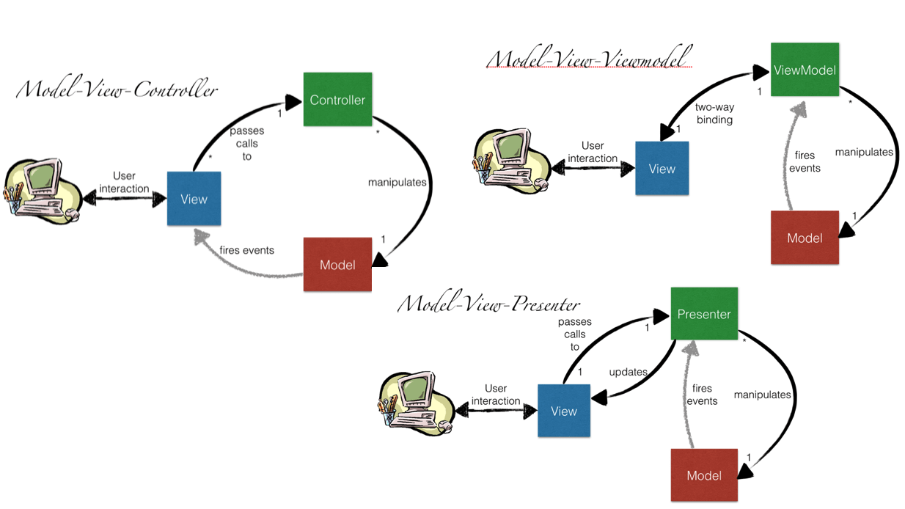
MV*

Slide 6
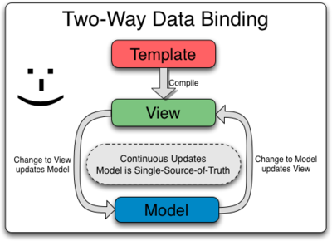
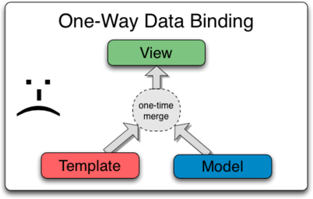
Data Binding
Tow-Way data Binding : La synchronisation automatique des données entre le model et la vue.

Slide 7
API
Modules
Expressions
Filtres
Directives
Events
Contrôleurs
Services
Scopes / RootScope
HTTP

Slide 8
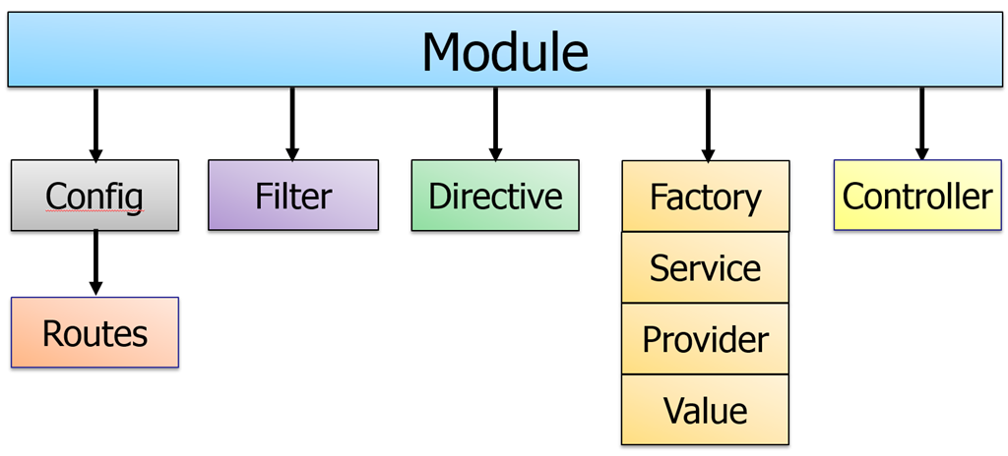
Modules

Slide 9
Modules
Un Module est un conteneur d’application ou de partie d’application.
<tag ng-app>
<tag ng-app=‘moduleName’>
var app = angular.module(‘moduleName’, []);
https://docs.angularjs.org/guide/module

Slide 10
Expressions
C’est une expression javascript exprimée entre {{…}} dans la vue (HTML) .
Peux être placer partout dans le DOM de la vue.
<tag attr="{{Expression}}">{{Expression}}</tag>
https://docs.angularjs.org/guide/expression

Slide 11
Filtres
Un Filtre permet de formater une expression.
Les filtres sont utilisés directement sur un template.
{{ expression | filtre }}
Plusieurs filtres peuvent être appliqués à une expressions (enchaînement de filtres).
{{ expression | filtre1 | filtre2 | ... }}
Un filtre peut avoir plusieurs paramètres.
{{ expression | filtre:param1:param2:... }}
https://docs.angularjs.org/guide/filter

Slide 12
Filters
uppercase / lowercase
number : format
currency : devise
date : format
filter : value
orderBy : column : desc
limitTo : start : count

Slide 13
Directives
C’est une extension du syntaxe HTML.
Les directives sont directement insérées dans le DOM.
Les directives AngularJS sont toutes préfixées par ng-.
AngularJS permet aussi la création des directives personnalisées.
<tag ng-directive>…</tag>
https://docs.angularjs.org/guide/directive

Slide 14
Directives
ng-app : Définit la racine de l’application (module).
ng-init : Initialise une ou plusieurs variables.
ng-bind : Binde le contenu d’un tag avec une variable ou une expression.
ng-bind-template : Binde le contenu d’un tag avec un template (un ou plusieurs expressions).
ng-model : permet de lier un INPUT, SELECT ou un TEXTAREA, … à une variable.

Slide 15
Directives
ng-href : permet de spécifier une URL.
ng-src : permet de spécifier un lien vers une image.
ng-repeat : permet de répéter un template pour chaque élément dans une collection.
ng-if : supprime le template si la valeur est égale à false.
ng-switch : permet d’afficher un seul temlate parmi plusieurs (ng-switch-when / ng-switch-default)
ng-list : transforme un texte à une liste.

Slide 16
Events
ng-change,
ng-click, ng-dblclick
ng-focus, ng-blur,
ng-keyup, ng-keydown, ng-keypress
ng-cut, ng-copy, ng-paste,
….
Notes:
Exemple : Compteur events

Slide 17
Contrôleurs
Un contrôleur permet de contrôler les données.
Un contrôleur doit être déclarer dans un module.
<tag ng-controller=‘controllerName’>…</tag>
app.controller(‘controllerName’,
function([dépendances]){…});
ng-controller : est la directive qui permet d’attacher un la vue au contrôleur.
https://docs.angularjs.org/guide/controller

Slide 18
Services
Un service est une Fonction/Objet qui offre un ensemble de traitements.
La dépendance à un service doit être préciser avant son utilisation
https://docs.angularjs.org/api/ng/service

Slide 19
Services
$window
$document
$location
$interval
$log
…
$scope / $rootScope
$http

Slide 20
Scopes
Un scope ($scope) représente le View-Model de l’architecture MVVM.
Un scope permet de binder les données entre le contrôleur et la vue (Two way data binding).
Un scope garantie la séparation du contrôleur de la vue.
app.controller(‘controllerName’, function($scope){…});
https://docs.angularjs.org/guide/scope

Slide 21
RootScope
RootScope est un scope globale.
Chaque application dispose d’un RootScope unique.
Le rootScope est accessible par toutes les vues et tous contrôleurs de l’application.
app.controller(‘controllerName’,
function($rootScope){…}
);
https://docs.angularjs.org/api/ng/service/$rootScope

Slide 22
HTTP
HTTP est un service Angular qui permet la communication avec le serveur.
HTTP se base sur l’objet XmlHttpRequest de javascript.
$http.get(‘URL’).success(function(res){…}).error(msg, code){…}
$http.post(‘URL’).success(function(res){…}).error(msg, code){…}

Slide 23
HTTP
GET
$http.get(‘URL’)
.success(function(res){…})
.error(msg, code){…}
Post
$http.post(‘URL’)
.success(function(res){…})
.error(msg, code){…}

